Slide 1


Version. 1.0 2024-06-05
Momsrapporter
Momsrapporter, momsunderlag eller försäljningsunderlag kan underlätta bokföringen och det är populärt hos många av våra kunder för att underlätta arbetet. Det går även att ta fram momsrapporter manuellt men det kräver en del arbete.
Som nämnt i tidigare utskick så är rapportgenerering en tjänst som vanligtvis kostar, vi bjöd troligtvis på den i ett par månader till er som onboarding.
Om ni känner att ni har stor nytta eller sparar tid med rapporterna får ni gärna fortsätta prenumerera på dem.
Endast momsrapporter kostar 99kr/ mån och försäljningsrapporter med AI-insikter om just din försäljning (UNO) kostar 149kr/ mån.
Vid teckning kan även rapporter för tidigare månader skickas ut.
För att se hur man manuellt tar fram en momsrapport följ anvisningar på nästkommande sida.
Impact Solution
support@impactsolution.se
impactsolution.se
010 - 20 71 510

Slide 2
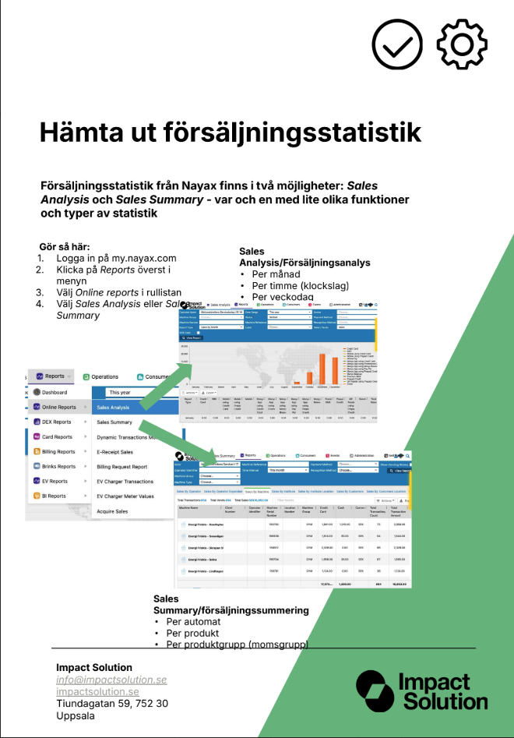

Slide 3
